Slide 1
TRUNG TÂM GDNN-GDTX
TUY PHƯỚC
TIẾT : 38
TỪ THÔNG – HIỆN TƯỢNG CẢM ỨNG ĐIỆN TỪ
Môn: VẬT LÝ 12 (KNTT)
GV: Nguyễn Thị Thảo Ngân

Slide 2
BÀI 16
TỪ THÔNG – HIỆN TƯỢNG CẢM ỨNG ĐIỆN TỪ

Slide 3
BÀI 01
TỪ THÔNG – HIỆN TƯỢNG CẢM ỨNG ĐIỆN TỪ
TỪ THÔNG
1
HIỆN TƯỢNG CẢM ỨNG ĐIỆN TỪ
2
CHIỀU DÒNG ĐIỆN CẢM ỨNG .ĐỊNH LUẬT LENZ
3
SUẤt ĐIỆN ĐỘNG CẢM ỨNG – ĐỊNH LUẬT FARADAY
4

Slide 4
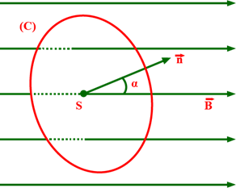

TỪ THÔNG – HIỆN TƯỢNG CẢM ỨNG ĐIỆN TỪ
1
TỪ THÔNG
A, Khái niệm từ thông
Đặt một vòng dây dẫn kín (C), phẳng, có diện tích S trong từ trường đều B có vector B hợp với vector pháp tuyến n một góc α → từ thông qua khung dây kín diện tích S đặt trong từ trường đều B có độ lớn là
Từ thông là thông lượng từ trường gửi qua diện tích S giới hạn bởi vòng dây kín.
2
HIỆN TƯỢNG CẢM ỨNG ĐIỆN TỪ
3
ĐỊNH LUẬT LENZ VỀ CHIỀU DÒNG ĐIỆN CẢM ỨNG
4
SUẤt ĐIỆN ĐỘNG CẢM ỨNG – ĐỊNH LUẬT FARADAY

Slide 5
1
TỪ THÔNG
B, Biểu thức tính từ thông
Đặt một vòng dây dẫn kín (C), phẳng, có diện tích S trong từ trường đều B có vector B hợp với vector pháp tuyến n một góc α → từ thông qua khung dây kín diện tích S đặt trong từ trường đều B có độ lớn là

Slide 6
TỪ THÔNG – HIỆN TƯỢNG CẢM ỨNG ĐIỆN TỪ
1
TỪ THÔNG
B, Biểu thức tính từ thông
B là độ lớn cảm ứng từ (T).
S là diện tích khung dây (m²).
Φ từ thông (có đơn vị là Weber, kí hiệu là Wb).
1 Weber = 1 Tm².
α = ( B, n ) với n là vector pháp tuyến của khung dây.
2
HIỆN TƯỢNG CẢM ỨNG ĐIỆN TỪ
3
ĐỊNH LUẬT LENZ VỀ CHIỀU DÒNG ĐIỆN CẢM ỨNG
4
SUẤt ĐIỆN ĐỘNG CẢM ỨNG – ĐỊNH LUẬT FARADAY

Slide 7
TỪ THÔNG – HIỆN TƯỢNG CẢM ỨNG ĐIỆN TỪ
1
TỪ THÔNG
B, Biểu thức tính từ thông
Nếu cuộn dây có N vòng thì từ thông của cuộn lúc này là
2
HIỆN TƯỢNG CẢM ỨNG ĐIỆN TỪ
3
ĐỊNH LUẬT LENZ VỀ CHIỀU DÒNG ĐIỆN CẢM ỨNG
4
SUẤt ĐIỆN ĐỘNG CẢM ỨNG – ĐỊNH LUẬT FARADAY

Slide 8
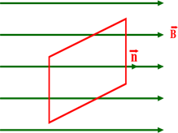
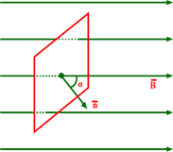
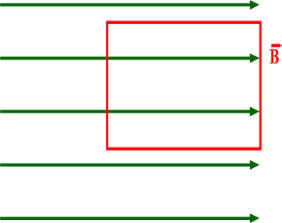
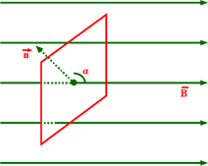
<?xml version="1.0" encoding="UTF-8"?><svg id="a" xmlns="http://www.w3.org/2000/svg" viewBox="0 0 235.41 249.55"><defs><style>.b,.c,.d,.e{fill:#3b3735;}.f{stroke:#ff7c7b;}.f,.g{fill:none;stroke-linecap:round;stroke-linejoin:round;stroke-width:3px;}.c{opacity:.75;}.h{fill:#fff;}.d{opacity:.5;}.e{opacity:.25;}.g{stroke:#3b3735;}</style></defs><g><line class="g" x1="71.03" y1="248.05" x2="110.71" y2="95.29"/><line class="f" x1="69.69" y1="181.79" x2="151.74" y2="181.79"/><polyline class="g" points="38.26 248.05 74.49 171.67 110.71 95.29 146.94 171.67 183.17 248.05"/></g><g><rect class="h" x="-10.73" y="72.26" width="251.64" height="18.62" transform="translate(-25.37 68.54) rotate(-30.03)"/><rect class="e" x="-10.73" y="72.26" width="251.64" height="18.62" transform="translate(-25.37 68.54) rotate(-30.03)"/><rect class="h" x="61.39" y="46.47" width="174.33" height="31.51" transform="translate(-11.2 82.69) rotate(-30.03)"/><rect class="d" x="61.39" y="46.47" width="174.33" height="31.51" transform="translate(-11.2 82.69) rotate(-30.03)"/><rect class="h" x="123.62" y="25.78" width="107.63" height="39.51" transform="translate(1.03 94.9) rotate(-30.03)"/><rect class="c" x="123.62" y="25.78" width="107.63" height="39.51" transform="translate(1.03 94.9) rotate(-30.03)"/><line class="g" x1="214.14" y1="1.5" x2="233.91" y2="35.71"/><line class="g" x1="1.5" y1="136.47" x2="10.82" y2="152.59"/><rect class="b" x="101.7" y="60.7" width="11.49" height="29.07" transform="translate(-3.43 145.33) rotate(-67.3)"/><line class="g" x1="104.01" y1="84.05" x2="107.44" y2="75.24"/></g></svg>
Kim loại | Góc α = 0 | Góc α nhọn | Góc α vuông | Góc α tù
Hình ảnh
Giá trị góc α | α = 0⁰ | 0⁰ < α < 90⁰ | α = 90⁰ | 90⁰ < α < 180⁰
Giá trị đại số của từ thông | Φ = Φ_{max} = NBS | Φ > 0 | Φ = Φ_{min} = NBS | Φ < 0
Đặc điểm của B và n | song song | góc nhọn | vuông góc | tù
Đặc điểm của B và mặt phẳng khung dây | vuông góc | góc tù | song song | góc nhọn

Slide 9
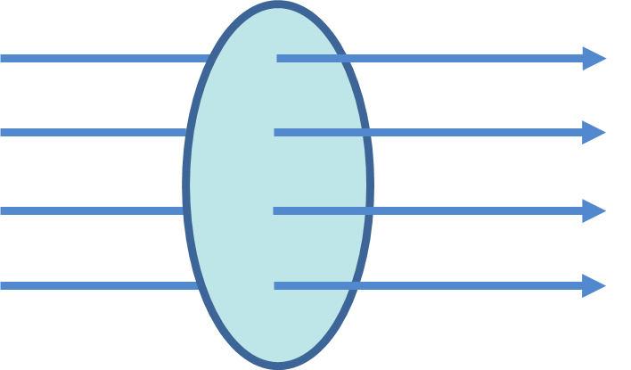
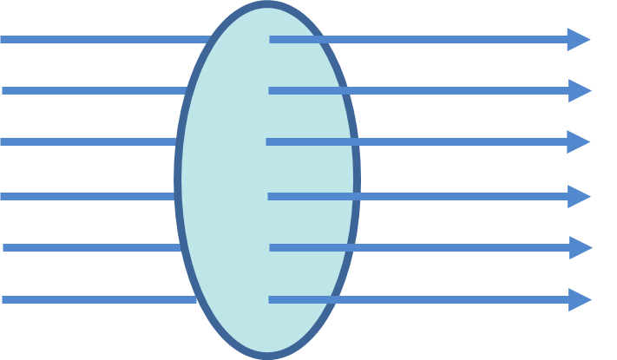
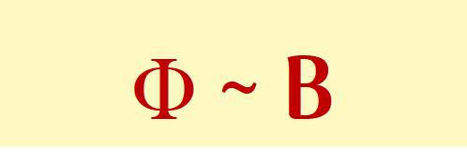
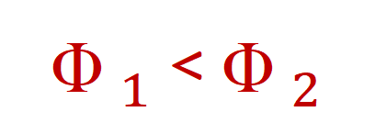


C, Các cách làm thay đổi từ thông
Sự phụ thuộc từ thông vào thông lượng từ trường B.
${\text{Φ} }_{1}$ < ${\text{Φ} }_{2}$
$${\text{Φ} }_{1}$$
$${\text{Φ} }_{2}$$
$\text{Φ}$ ~ B

Slide 10
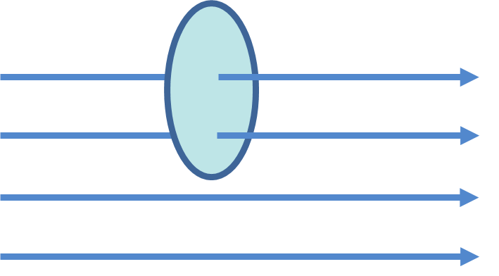

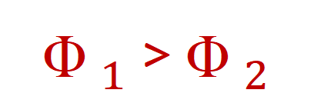
C, Các cách làm thay đổi từ thông
Sự phụ thuộc từ thông vào diện tích S
${\text{Φ} }_{1}$ > ${\text{Φ} }_{2}$
$${\text{Φ} }_{1}$$
$${\text{Φ} }_{2}$$
$\text{Φ}$ ~ S

Slide 11
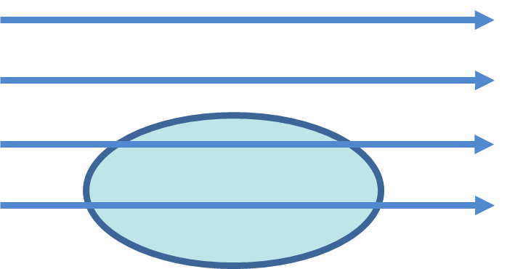

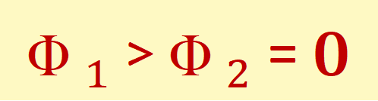
C, Các cách làm thay đổi từ thông
sự phụ thuộc từ thông vào góc 𝜶
${\text{Φ} }_{1}$ > ${\text{Φ} }_{2}$ = 0
$${\text{Φ} }_{1}$$
$${\text{Φ} }_{2}$$

Slide 12
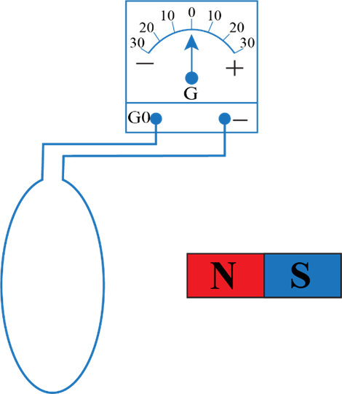
KẾT LUẬN
 Như vậy để làm từ thông thay đổi ta có các cách sau:
+ Chỉ thay đổi B.
+ Chỉ thay đổi S.
+ Chỉ thay đổi α.
+ Thay đổi đường B, S, α một cách hợp lí.

Slide 13
KẾT LUẬN
Cách làm thay đổi từ thông của khung dây dẫn đặt cạnh nam châm vĩnh cửu:
Đưa nam châm lại gần hoặc ra xa khung dây.
Đưa khung dây lại gần hoặc ra xa nam châm.

Slide 14
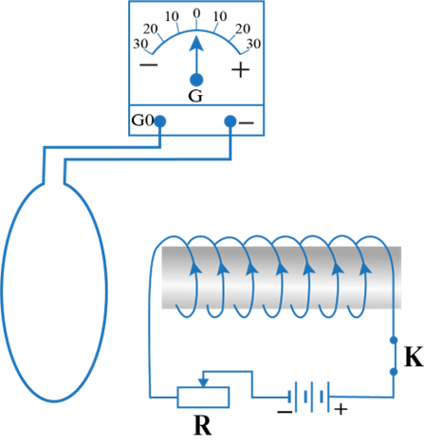
KẾT LUẬN
Cách làm thay đổi từ thông của khung dây dẫn đặt cạnh nam châm điện:
Đưa nam châm điện lại gần hoặc ra xa khung dây.
Đưa khung dây lại gần hoặc ra xa nam châm điện.
Thay đổi cường độ dòng điện qua nam châm điện.

Slide 15
KẾT LUẬN
Chọn chiều dương cùng chiều kim đồng hồ: Nếu dòng điện đi vào chốt G0 và đi ra chốt âm thì kim điện kế lệch theo chiều dương, trường hợp ngược lại kim điện kế lệch theo chiều âm.

Slide 16
TỪ THÔNG – HIỆN TƯỢNG CẢM ỨNG ĐIỆN TỪ
1
TỪ THÔNG
2
HIỆN TƯỢNG CẢM ỨNG ĐIỆN TỪ
Khi số đường sức từ xuyên qua tiết diện của cuộn dây dẫn kín biến thiên thì trong cuộn dây dẫn đó xuất hiện dòng điện cảm ứng và được gọi là hiện tượng cảm ứng điện từ
Để hiểu rõ hơn về hiện tượng cảm ứng điện từ xa xét hai thí nghiệm sau:
3
ĐỊNH LUẬT LENZ VỀ CHIỀU DÒNG ĐIỆN CẢM ỨNG
4
SUẤt ĐIỆN ĐỘNG CẢM ỨNG – ĐỊNH LUẬT FARADAY

Slide 17
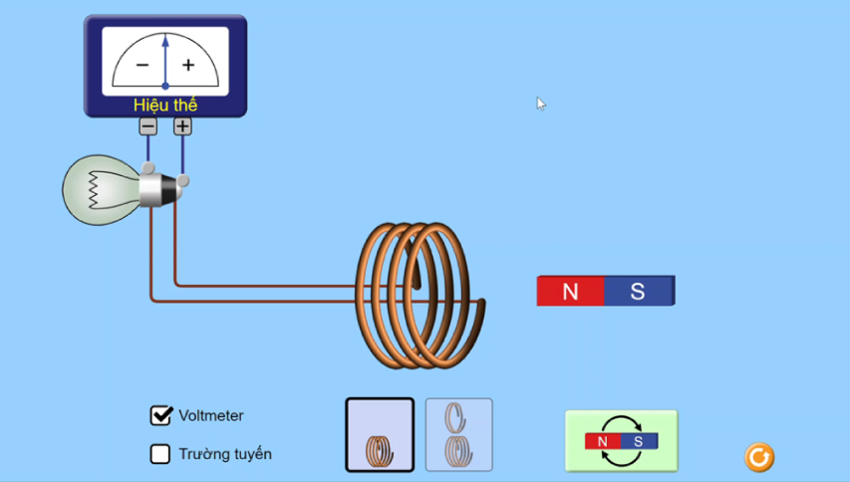
THÍ NGHIỆM 1
Bằng cách cho nam châm di chuyển lại gần vòng dây hoặc ra xa vòng dây và quan sát kim điện kế
Thí nghiệm cho ta thấy khi nam châm di chuyển lại gần hoặc ra xa cuộn dây thì trong cuộn dây xuất hiện một dòng điện và làm cho đèn sáng lên.
Khi dịch chuyển nam châm thì số đường sức từ qua cuộn dây thay đổi dẫn đến từ thông qua cuộn dây thay đổi.

Slide 18
THÍ NGHIỆM 1
Khi từ thông qua cuộn dây dẫn kín biến thiên thì trong cuộn dây dẫn đó xuất hiện một dòng điện gọi là dòng điện cảm ứng. Hiện tượng xuất hiện dòng điện cảm ứng trong cuộn dây dẫn gọi là hiện tượng cảm ứng điện từ.
Hiện tượng này chỉ tồn tại trong khoảng thời gian từ thông qua cuộn dây dẫn kín biến thiên.

Slide 19
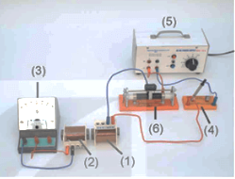
THÍ NGHIỆM 2
CHUẨN BỊ:
Nam châm điện (1),
Cuộn dây (2),
Điện kế (3),
Khoá K (4),
Nguồn điện (5),
Biến trở (6)
Các dây dẫn.

Slide 20
THÍ NGHIỆM 2
TIẾN HÀNH:
Lắp mạch điện như hình trên và điều chỉnh kim điện kế chỉ đúng vạch số 0.
Quan sát kim điện kế khi đóng hoặc ngắt khoá KKhoá K
Đóng khoá K rồi di chuyển con chạy trên biến trở sang trái hoặc sang phải. Quan sát kim điện kế.

Slide 21
THÍ NGHIỆM 2
TIẾN HÀNH:
Khi đóng, ngắt khoá K hoặc di chuyển con chạy trên biến trở thì kim điện kế có lệch khỏi vạch 0. Vì dòng điện qua nam châm điện (1) thay đổi dẫn đến số đường sức từ qua nam châm điện thay đổi, dẫn đến từ thông qua cuộn dây (2) thay đổi.

Slide 22
TỪ THÔNG – HIỆN TƯỢNG CẢM ỨNG ĐIỆN TỪ
1
TỪ THÔNG
2
HIỆN TƯỢNG CẢM ỨNG ĐIỆN TỪ
3
ĐỊNH LUẬT LENZ VỀ CHIỀU DÒNG ĐIỆN CẢM ỨNG
A, Định luật Lenz về chiều dòng điện cảm ứng
4
SUẤt ĐIỆN ĐỘNG CẢM ỨNG – ĐỊNH LUẬT FARADAY

Slide 23
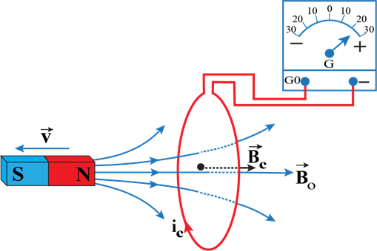
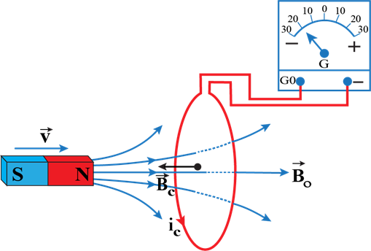
3
ĐỊNH LUẬT LENZ VỀ CHIỀU DÒNG ĐIỆN CẢM ỨNG
A, Định luật Lenz về chiều dòng điện cảm ứng
Để xác định chiều dòng điện cảm ứng khi dịch chuyển nam châm lại gần và cuộn dây nối với điện kế thì chiều dòng điện cảm ứng được mô tả như hình dưới đây
Dịnh chuyển cực Bắc của nam châm ra xa cuộn dây
Dịnh chuyển cực Bắc của nam châm lại gần cuộn dây

Slide 24
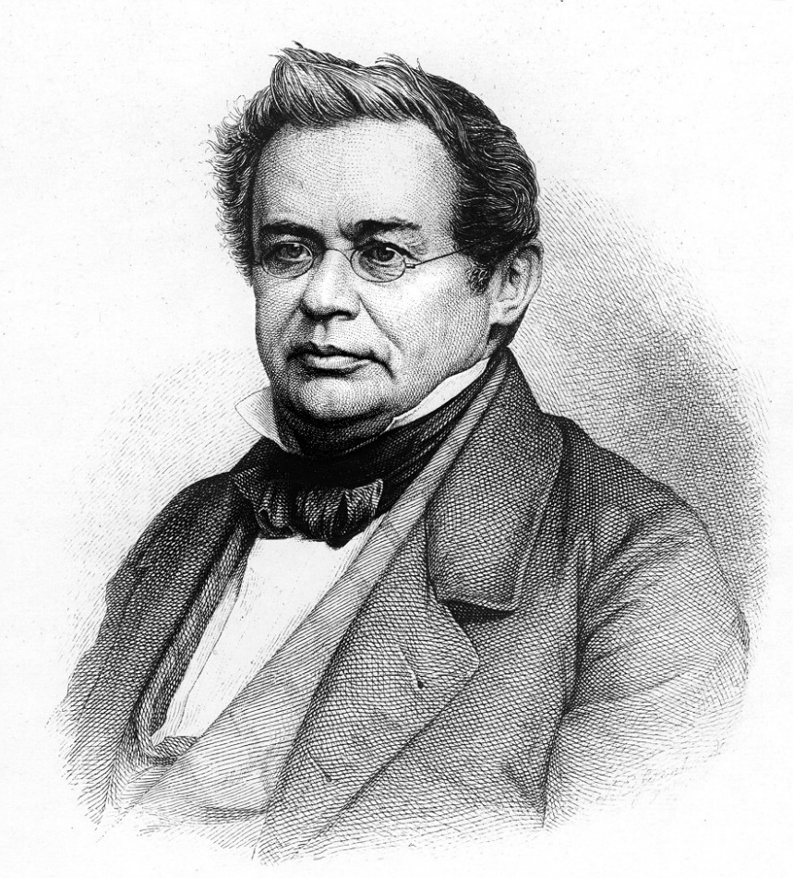
ĐỊNH LUẬT LENZ
Để xác định chiều dòng điện cảm ứng ta sử dụng định luật Lenz.
Nội dung định luật Lenz
“Dòng điện cảm ứng xuất hiện trong mạch kín có chiều sao cho từ trường do nó sinh ra có tác dụng chống lại sự biến thiên từ thông của mạch kín đó”.
Heinrich Friedrich Emil Lenz
(1804 – 1865)

Slide 25
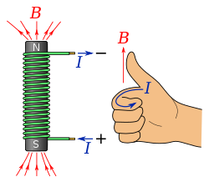
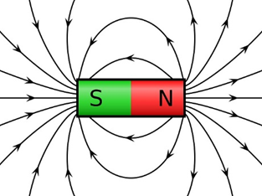
CÁC BƯỚC XÁC ĐỊNH CHIỀU DÒNG ĐIỆN CẢM ỨNG
Bước 1: Xác định chiều của (do nam châm gây ra).

Slide 26
CÁC BƯỚC XÁC ĐỊNH CHIỀU DÒNG ĐIỆN CẢM ỨNG
Bước 2: Xác định từ thông tăng hay giảm.
Quan sát thí nghiệm

Slide 27
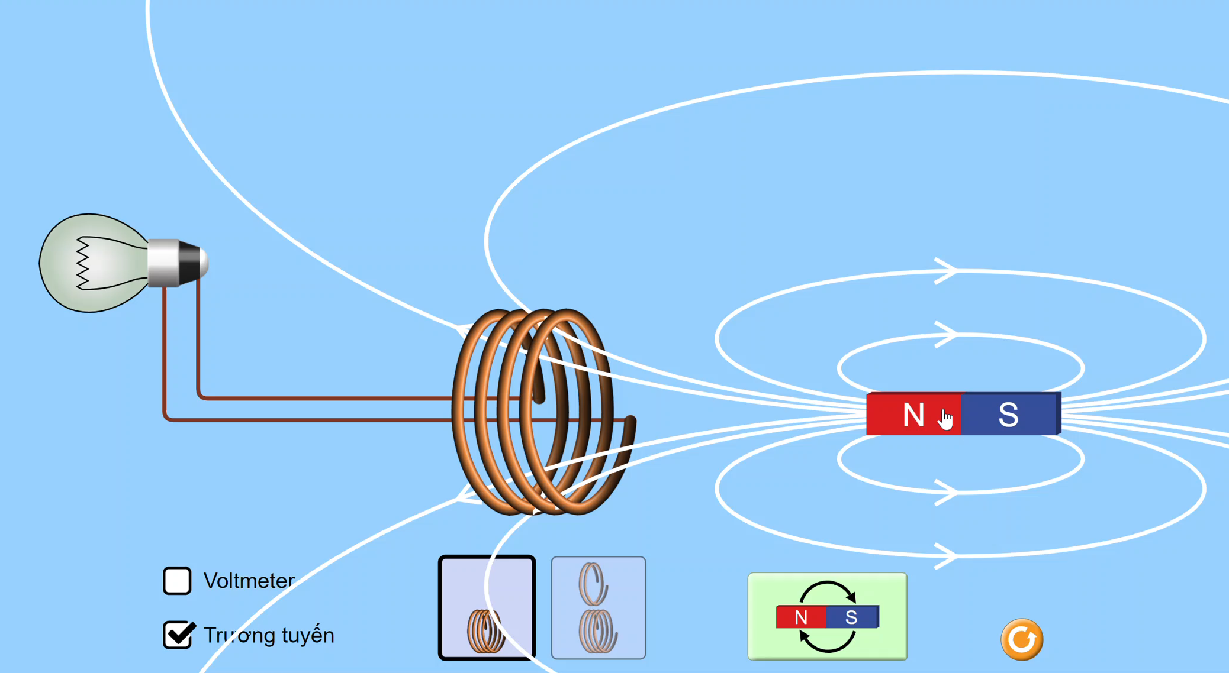
Đưa nam châm và vòng dây lại gần nhau

Slide 28
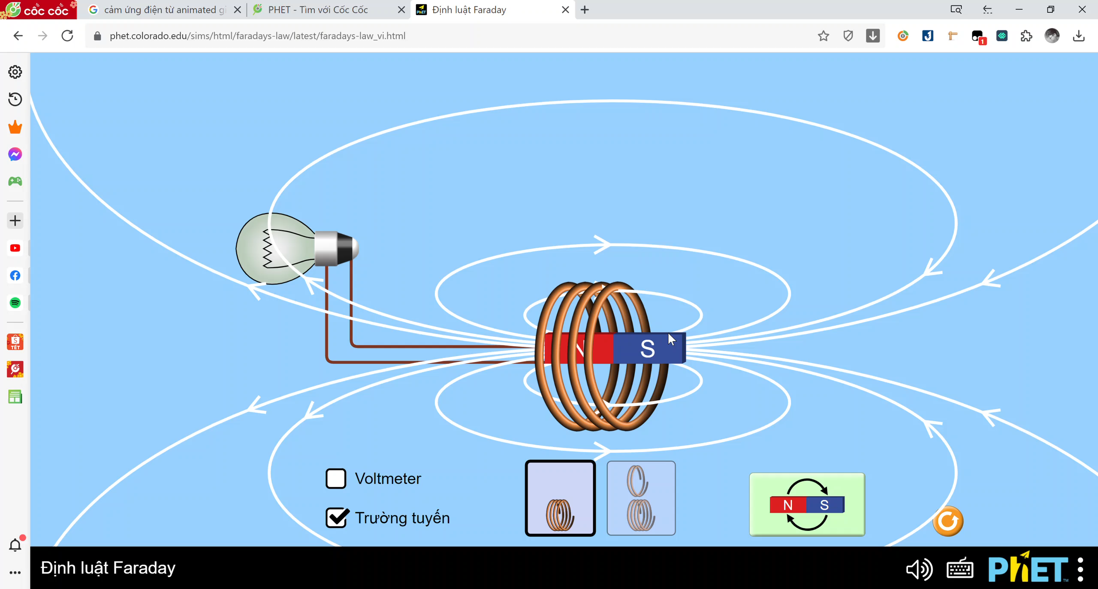
Đưa nam châm và vòng dây ra xa nhau

Slide 29
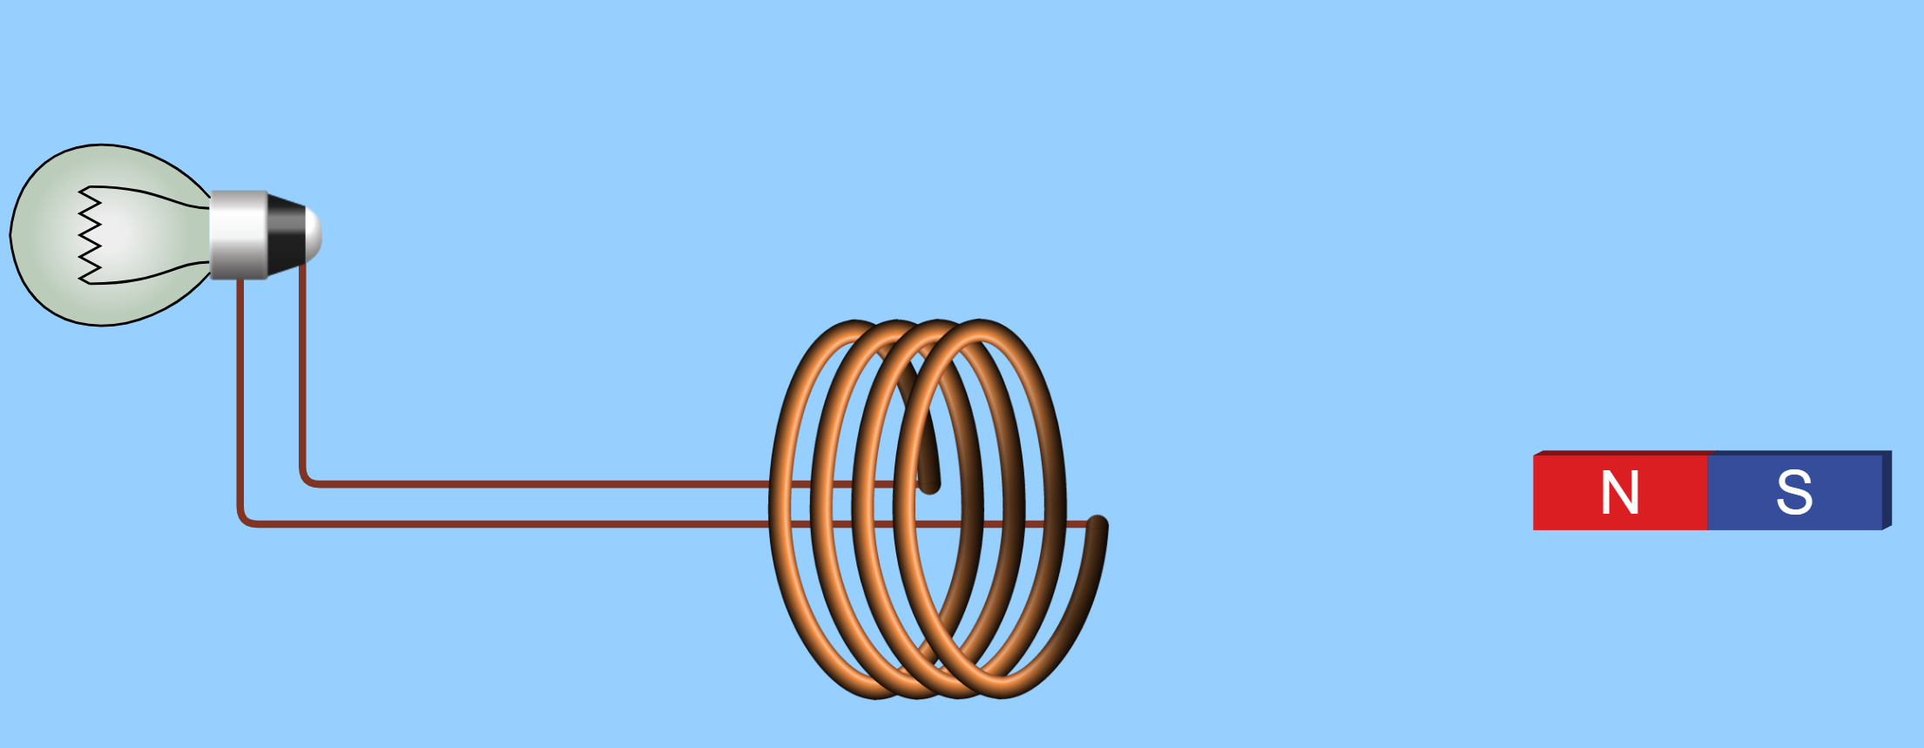
CÁC BƯỚC XÁC ĐỊNH CHIỀU DÒNG ĐIỆN CẢM ỨNG
Bước 2: Xác định từ thông tăng hay giảm.
Đưa nam châm và vòng dây lại gần nhau → φ tăng
Đưa nam châm và vòng dây ra xa nhau → φ giảm

Slide 30
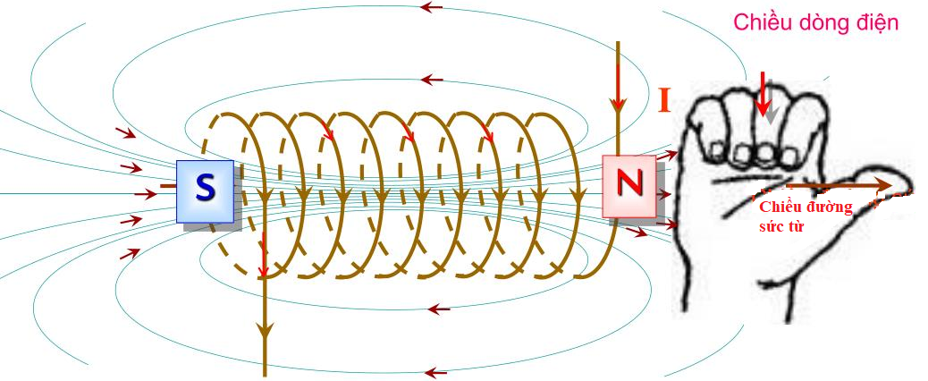
CÁC BƯỚC XÁC ĐỊNH CHIỀU DÒNG ĐIỆN CẢM ỨNG
Bước 3: Dùng quy tắc nắm tay phải xác định chiều dòng điện cảm ứng

Slide 31


Trường hợp 1: Cho cực nam lại gần vòng dây kín (C)
B_{c}
S
N
B_{N}

Slide 32
Trường hợp 2: Cho cực nam ra xa vòng dây kín (C)
B_{c}
S
N
B_{N}

Slide 33
Trường hợp 3: Cho cực bắc lại gần vòng dây kín (C)
B_{c}
S
N
B_{N}

Slide 34
Trường hợp 4: Cho cực bắc ra xa vòng dây kín (C)
B_{c}
S
N
B_{N}

Slide 35
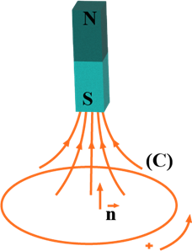
TỪ THÔNG – HIỆN TƯỢNG CẢM ỨNG ĐIỆN TỪ
1
TỪ THÔNG
2
HIỆN TƯỢNG CẢM ỨNG ĐIỆN TỪ
3
ĐỊNH LUẬT LENZ VỀ CHIỀU DÒNG ĐIỆN CẢM ỨNG
4
SUẤt ĐIỆN ĐỘNG CẢM ỨNG – ĐỊNH LUẬT FARADAY
Định luật Faraday về suất điện động cảm ứng
Trong mạch điện kín có dòng điện thì phải tồn tại suất điện động, ta gọi suất điện động sinh ra do dòng điện cảm ứng gọi là suất điện động cảm ứng kí hiệu là e_{c}.
Biểu thức (dấu trừ “-” biểu diễn định luật Lenz).
➔ Độ lớn suất điện động cảm ứng

Slide 36
TỪ THÔNG – HIỆN TƯỢNG CẢM ỨNG ĐIỆN TỪ
1
TỪ THÔNG
2
HIỆN TƯỢNG CẢM ỨNG ĐIỆN TỪ
3
ĐỊNH LUẬT LENZ VỀ CHIỀU DÒNG ĐIỆN CẢM ỨNG
4
SUẤt ĐIỆN ĐỘNG CẢM ỨNG – ĐỊNH LUẬT FARADAY
Định luật Faraday về suất điện động cảm ứng
Trong đó:
là độ biến thiên từ thông (Wb).
là khoảng thời gian xảy ra sự biến thiên từ thông (s).
là ốc độ biến thiên từ thông (Wb/s hay Wb.s-1).
e_{c} là suất điện động cảm ứng (V).

Slide 37
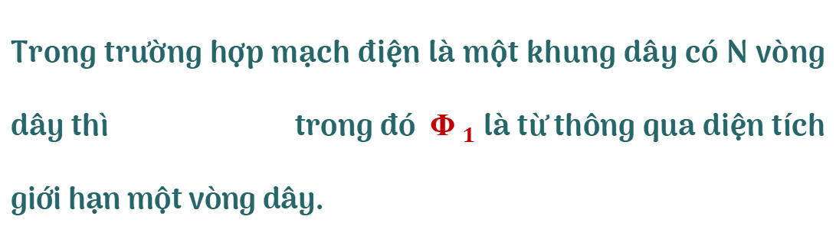
TỪ THÔNG – HIỆN TƯỢNG CẢM ỨNG ĐIỆN TỪ
1
TỪ THÔNG
2
HIỆN TƯỢNG CẢM ỨNG ĐIỆN TỪ
3
ĐỊNH LUẬT LENZ VỀ CHIỀU DÒNG ĐIỆN CẢM ỨNG
4
SUẤt ĐIỆN ĐỘNG CẢM ỨNG – ĐỊNH LUẬT FARADAY
Định luật Faraday về suất điện động cảm ứng
Trong trường hợp mạch điện là một khung dây có N vòng dây thì trong đó ${\text{Φ} }_{1}$ là từ thông qua diện tích giới hạn một vòng dây.
Dòng cảm ứng chạy trong dây dẫn có điện trở R là

Slide 38



DẶN DÒ
ÔN
LUYỆN
Ôn lại khái niệm từ thông
Kể tên theo bậc bước sóng trong thang sóng điện từ
Hoàn thành các câu hỏi bài tập trong SGK bài 16
RÈN
Các câu hỏi trắc nghiệm nhanh về từ thông, hiện tượng cảm ứng điện từ, định luật Lenz, Faraday

Slide 39

DẶN DÒ
ÔN
LUYỆN
Năng lượng trong dao động điều hòa
Làm các bài tập trong tài liệu ôn tập
Cảm ơn
RÈN
Kĩ năng bấm máy tính và làm bài tập trắc nghiệm

